Slide 1
Проект з англійської мови для учнів 6 класу з теми «Країна , мову якої вивчаємо» WELCOME TO GREAT BRITAIN !
Керівник :Шугай Ольга Олександрівна

Slide 2
Невідомі факти про "Туманний Альбіон"
Акценти в залежності від частини Великобританії і навіть частини міста (Лондона, наприклад) значно варіюються. Іноді також за ступенем привілейованості класів.
Ніхто не зрозуміє час 15.00, тільки 3 pm. Наша система використовується тільки в армії для позначення напрямку, типу «противник на 16.00».
На будь-якій марці латинськими буквами вказується назва країни, що випустила її. Лише Великобританія звільнена від цих правил, адже країна першою почала використовувати марки.
У Шотландії чоловік, який відмовився одружитися на жінці, яка йому освідчилась, був зобов'язаний заплатити штраф.
Девіз на гербі Великобританії написаний французькою мовою: "Dieu et mon droit" ("Бог і моє право").
Англійський та ірландський парламенти донині друкують прийняті ними акти на велені - папері з телячої шкіри.
У Лондоні розташована найдовша торгова вулиця у світі - Оксфорд-стріт.
У Великобританії немає єдиного документа конституції.
У Великобританії є професія людини, що стоїть у черзі.

Slide 3
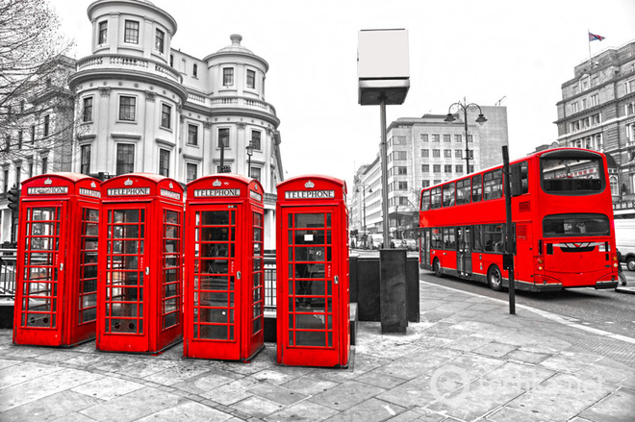
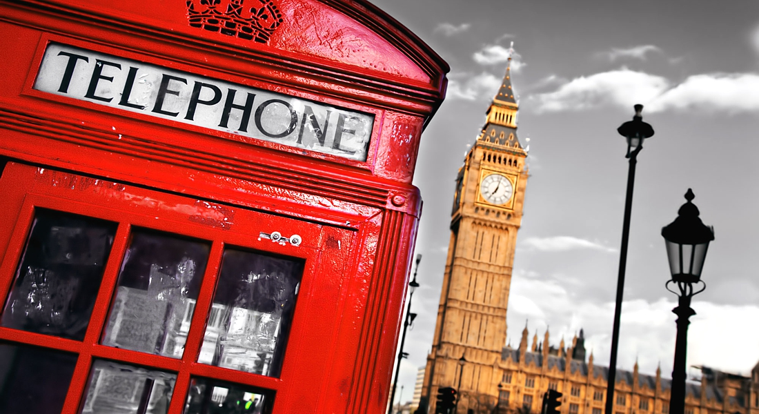
Безліч цікавих фактів Англії подарують Вам багато позитиву і чудових емоцій! У подорожі по Англії Ви не тільки побачите самобутню природу, але і багато визначних пам’яток і цікавих фактів!

Slide 4
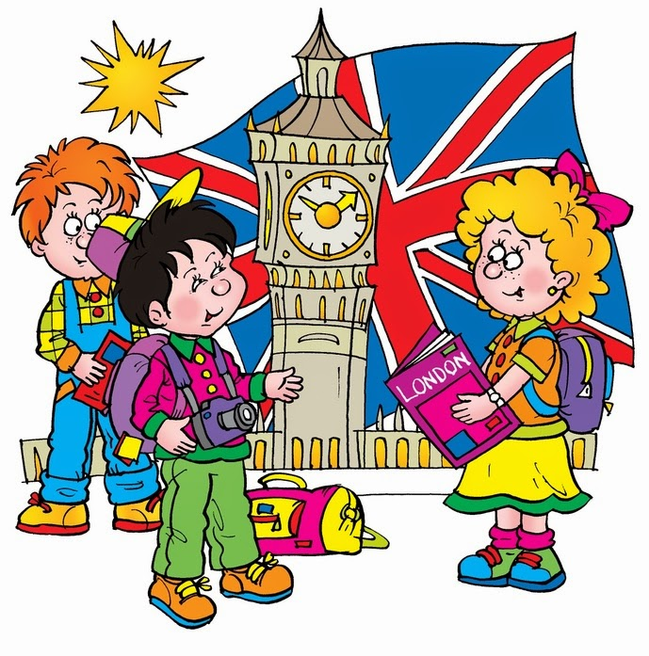
Питання , які необхідно розкрити
Ключове запитання
Чому люди подорожують?
Темат ичні запит ання
Якими видами транспорту ти можеш подорожувати Лондоном? Які визначні пам’ятки Лондона тобі запам’ятались найбільше? Моє враження від віртуальної подорожі Лондоном?

Slide 5
Приклади оцінювання
Оцінювання вікі-сайту
Оцінювання блогу
Оцінювання публікації
Самооцінювання прикладу учнівської роботи

